Slide 1
Câu 1: Tác giả En-đi Uya là nhà văn của nước nào?
ĐA: Nước Mỹ.

Slide 2
Câu 2: Đề tài của tiểu thuyết “Người về từ sao hỏa” gắn với lĩnh vực khoa học nào?
ĐA: Du hành vũ trụ.

Slide 3
Câu 3: Tên của nhân vật chính trong cuốn tiểu thuyết “Người về từ sao hỏa” và trong văn bản “Nhật trình Sol 6”?
ĐA: Mác Oát-ni.

Slide 4
Câu 4: Câu chuyện được kể theo ngôi thứ mấy?
ĐA: Ngôi thứ nhất.

Slide 5
Câu 5: Câu chuyện mà nhân vật “tôi” kể lại diễn ra chủ yếu trong bối cảnh nào?
ĐA: Sao Hỏa

Slide 6
Câu 6: Sự kiện nhân vật “tôi” suýt mất mạng và lạc đồng đội sau một trận bão cát ác liệt trên Sao Hỏa là tình huống truyện. Đúng hay sai?
ĐA: Đúng

Slide 7
Câu hỏi rung chuông: Sau khi đọc văn bản “Nhật trình Sol 6” em thấy hấp dẫn nhất điều gì? Vì sao?

Slide 8
Nhật trình Sol 6
(Trích tiểu thuyết Người về từ sao hỏa – En-đi Uya)
Giáo viên: Nhóm 3H

Slide 9
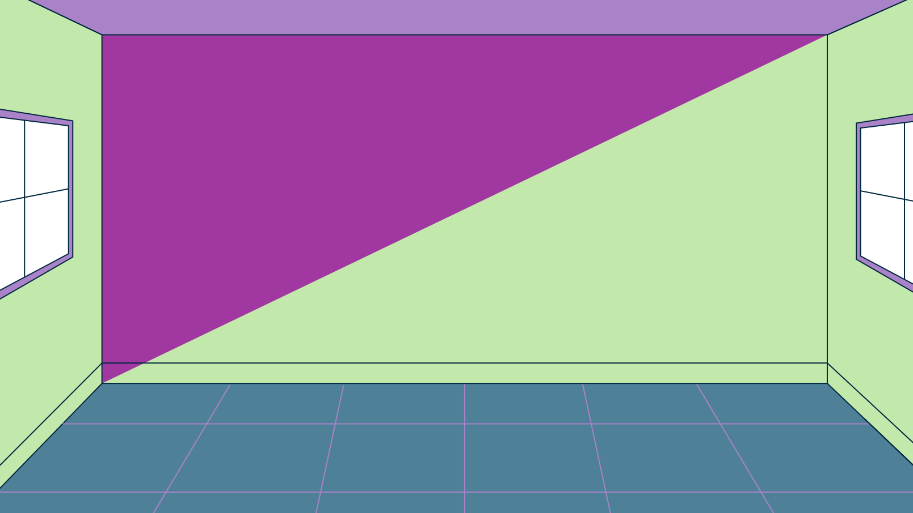
Đọc và
tìm hiểu chung

Slide 10
Chia sẻ
+ Chia sẻ cách em đã vận dụng kĩ năng đọc hiểu truyện KH viễn tưởng để đọc văn bản “Nhật trình Sol 6”.
+ Em đã đọc diễn cảm văn bản này như thế nào? Chọn một đoạn văn bản mà em thích nhất để đọc trước lớp.
+ Hãy tóm nội dung chính của văn bản bằng
5 – 7 câu văn.

Slide 11
Đọc văn bản
- Cách đọc: giọng kể chuyện tự nhiên theo ngôi thứ nhất, có sự thay đổi theo diễn biến sự việc, đặc biệt chú ý các từ ngữ phiên âm tiếng nước ngoài và một số từ ngữ chuyên môn.
- Từ khó:
+ oxi: khí không màu, không mùi, chiếm 1/5 thể tích của không khí, hóa hợp được nhiều chất khác, cần cho sự hô hấp, sự cháy.
+ áp suất: đại lượng vật lý có trị số bằng áp lực trên một đơn vị diện tích.
+ khí quyển: lớp không khí bao quanh trái đất hoặc một thiên thể.

Slide 12
Tóm tắt văn bản
Nhân vật “tôi” (Mác Oát-ni) bị lạc đồng đội bởi một con bão cát ác liệt trên Sao Hỏa. Anh ngất đi vì bị thương do một chiếc ăng-ten đâm vào người. Sau đó anh tỉnh lại và tự tìm mọi cách sửa lại bộ đồ du hành để tiếp tục di chuyển. Khi trở về căn nhà trên Sao Hỏa, anh rất thất vọng khi phát hiện ra phương tiện để trở về Trái Đất đã biến mất. Anh bước vào nhà và tìm dụng cụ y tế để tự khâu vết thương, tự khởi động lại các thiết bị liên lạc. Nhưng anh đã không có cách nào để liên lạc với đồng đội, anh đã mắc kẹt trên Sao Hỏa và tưởng tượng ra các tình huống xảy ra với bản thân mình.

Slide 13
Thực hành
đọc hiểu văn bản

Slide 14
PHIẾU HỌC TẬP SỐ 1 Thực hành đọc hiểu văn bản "Nhật trình Sol 6"
Yêu cầu | Nội dung
1. Truyện viết về sự kiện gì? Sự kiện ấy thể hiện tính chất viễn tưởng như thế nào?
2. Liệt kê các số từ có trong phần 1 của văn bản. Theo em, việc tác giả sử dụng nhiều số từ như vậy có ý nghĩa gì?
3. Những chi tiết nào trong văn bản thể hiện tác giả có nhiều hiểu biết về ngành khoa học vũ trụ?
4. Hãy tìm một số chi tiết miêu tả về nhân vật “tôi”, qua đó nhận xét về nhân vật “tôi” trong đoạn trích.
5. Em bị hấp dẫn bởi điều gì từ nghệ thuật kể chuyện của tác giả?
6. Qua câu chuyện của nhân vật “tôi”, em rút ra điều bài học gì trong cuộc sống?

Slide 15
PHIẾU HỌC TẬP SỐ 1 Thực hành đọc hiểu văn bản "Nhật trình Sol 6"
Yêu cầu | Nội dung - Nhận xét
1. Truyện viết về sự kiện gì? Sự kiện ấy thể hiện tính chất viễn tưởng như thế nào?
2. Liệt kê các số từ có trong phần 1 của văn bản. Theo em, việc tác giả sử dụng nhiều số từ như vậy có ý nghĩa gì?
3. Những chi tiết nào trong văn bản thể hiện tác giả có nhiều hiểu biết về ngành khoa học vũ trụ?
- Câu chuyện ngày thứ 6 trên Sao Hỏa của nhân vật "tôi" (Mác Oát-ni).
- Cho đến nay, con người vẫn chưa thể đặt chân lên Sao Hỏa - ngôi sao cách Trái Đất 225 triệu km.
→ Đây chính là chi tiết tính chất viễn tưởng trong văn bản.
- sức gió tận 150 km/h, một cơn gió với vận tốc 175 km/h, sau 1h30p chịu trận, bộ áo hiện đã có 85% là khí oxi, so với tỉ lệ khí quyển trái đất khoảng 21%...
→ sử dụng nhiều số từ làm tăng tính chất khoa học, tính chính xác của sự kiện.
- Chiếc MAV, Nasa, căn Hap
- Bộ đồ du hành hoàn thành xuất sắc nhiệm vụ của nó. Khi áp suất bị giảm, nó liên tục tự làm đầy bằng khí lấy từ bình Nitơ của tôi để cân bằng.
- Một khi lỗ ri có thể tự cầm cự được, nó chỉ phải chầm chậm nhỏ giọt trong không khí mới để bù vào lượng khí đã mất.
- Máu chảy ra ngoài nhanh chóng bị bốc hơi do dòng khí lưu thông và áp suất thấp để lại một đống cặn.

Slide 16
PHIẾU HỌC TẬP SỐ 1 Thực hành đọc hiểu văn bản "Nhật trình Sol 6"
Yêu cầu | Nội dung - Nhận xét
4. Tìm một số chi tiết miêu tả về nhân vật "tôi", qua đó nhận xét về nhân vật "tôi" trong đoạn trích.
- Tôi nằm sấp, gần như bị chôn vùi trong cát. Khi tôi chuyến choáng đứng lên, tự hỏi vì sao chưa chết...
- Cẩn thận xem lại bên hông mũ áo, tôi lấy bộ đồ nghề sửa lỗ thủng.
- Ngay lúc đó tôi biết mình đã tàn đời, nhưng tôi không muốn chết ngay trên bề mặt này.
- Một mũi tiêm nhanh để gây tê, lau chùi sạch sẽ chín mũi khâu thế là xong.
- Tôi biết đó là vô vọng, nhưng tôi vẫn cố khởi động thiết bị liên lạc.
- Tình hình là vậy đó, tôi mắc kẹt trên Sao Hỏa.
- Nếu máy tạo oxy bị hỏng tôi sẽ chết ngộp...Vâng thế đấy. Chết tôi rùi.
→ Là người có kiến thức khoa học và kĩ năng sinh tồn rất tốt. Không những thế anh còn là người biết phán đoán tình hình, giàu kinh nghiệm xử lý tình huống. Đặc biệt anh cũng là người rất bản lĩnh, giàu óc sáng tạo và hài hước.

Slide 17
PHIẾU HỌC TẬP SỐ 1 Thực hành đọc hiểu văn bản "Nhật trình Sol 6"
Yêu cầu | Nội dung - Nhận xét
5. Em bị hấp dẫn bởi điều gì từ nghệ thuật kể chuyện của tác giả?
6. Qua câu chuyện của nhân vật "tôi", em rút ra bài học gì trong cuộc sống?
- Kể chuyện theo ngôi thứ nhất rất chân thật, sinh động;
- Các chi tiết chuyên ngành khoa học được kể tạo sự hấp dẫn, tin cậy.
- Giọng kể tự nhiên, pha chút hài hước, dí dỏm.
- Cần có hiểu biết, kiến thức về các lĩnh vực mà bản thân muốn khám phá.
- Cần rèn kĩ năng ứng phó và xử lý tình huống khó khăn hoặc phát sinh ngoài mong muốn.
- Cần có tinh thần, ý chí và bản lĩnh ngay cả trong tình huống hiểm nghèo.

Slide 18
Chiến lược đọc hiểu văn bản truyện KHVT

Slide 19
Chiến lược đọc hiểu truyện khoa học viễn tưởng
- Tóm tắt được cốt truyện, qua đó thấy được sự ly kỳ cuốn hút của tác phẩm.
- Phân tích được nhân vật, đặc biệt là nhân vật chính của tác phẩm.
- Tìm hiểu sự kiện tại thời điểm nhà văn viết tác phẩm đã có hay chưa? Sự kiện đó có khả năng đúng với hiện thực sau này hay không?
- Hiểu được các chi tiết được nhà văn sử dụng để mô tả nhân vật hay sự kiện kỳ lạ trong tác phẩm.
- Chỉ ra được sự hài hòa giữa yếu tố khoa học và nghệ thuật trong truyện khoa học viễn tưởng.
- Đánh giá những giá trị mà truyện khoa học viễn tưởng đó mang lại cho người đọc.

Slide 20
Vận dụng

Slide 21
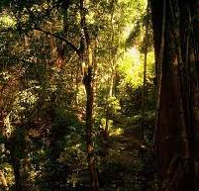
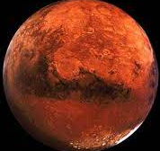
Vận dụng
Giả sử em bị lạc trong một khu rừng rậm và không có cách nào để liên lạc với mọi người, em sẽ làm gì trong hoàn cảnh đó?
Tìm hiểu những thành công của loài người trong việc nghiên cứu, khám phá hành tinh Sao Hỏa. (BT về nhà)

